Slide 1

Listas arrastáveis com dnd-kit
Trabalho #2, Pacotes Extras. Programação Full Stack, Prof. Edécio Fernando Iepsen.
Julia Alsina, UniSenac Pelotas.
Notes:
Apresentar o tema: escolhi o item 9 da lista, gerenciamento de listas drag and drop com dnd-kit. Para mostrar o pacote em um caso real, usei um sistema de orçamentos da WAW Studio, a agência onde trabalho.

Slide 2
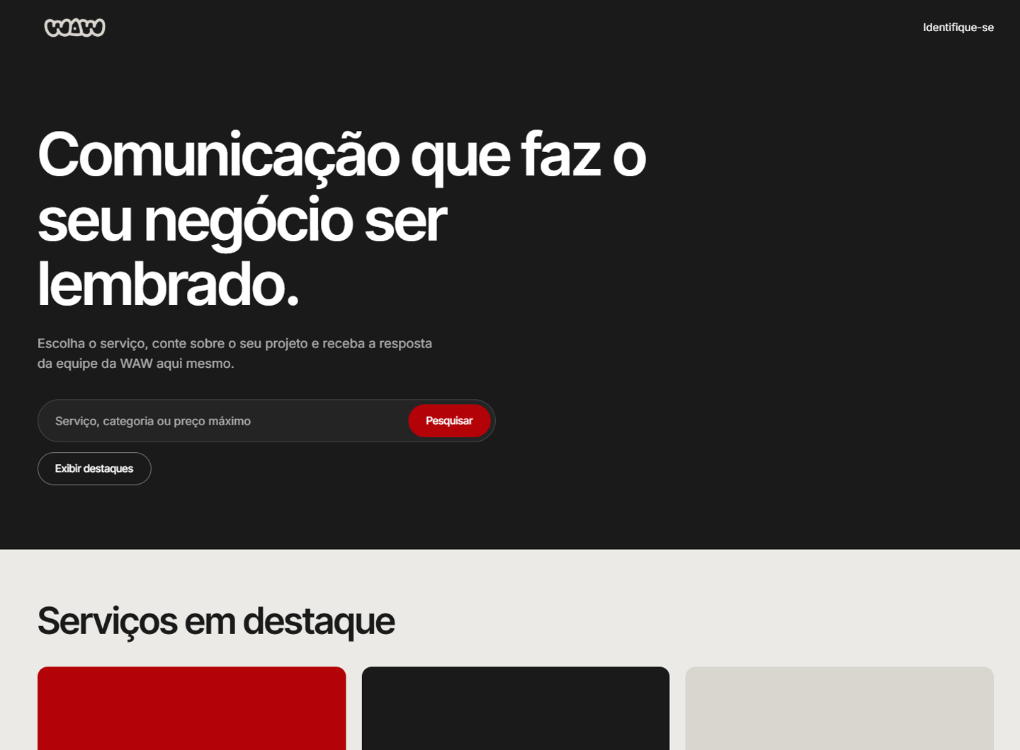
O projeto: orçamentos da WAW Studio
Cliente
Vê os destaques, pesquisa, pede orçamento e acompanha a resposta.
Equipe
Cadastra serviços, responde pedidos e vê o dashboard.
IA
O Gemini complementa cada serviço, sempre com a indicação de que veio da IA.
dnd-kit
Os pedidos viram cartões em um quadro de etapas.
Notes:
O sistema tem as duas áreas pedidas: o cliente vê os serviços, pesquisa, se cadastra, pede orçamento e acompanha a resposta. A equipe cadastra serviços, responde e vê o dashboard. A página inicial mostra dados complementares vindos da IA, marcados com asterisco. O quadro de pedidos é onde entra o dnd-kit.

Slide 3
Modelo E-R: cinco tabelas relacionadas
Categoria
Serviço
Pedido
id (PK)
nome
1:N
id (PK)
titulo, descricao
precoBase, prazoDias
imagem, destaque
dadosIA
categoriaId (FK)
adminId (FK)
id (PK)
mensagem, investimento, resposta
status, ordem
clienteId (FK), servicoId (FK)
adminId (FK)
1:N
Admin
id UUID (PK)
nome, email, senha
1:N
1:N
Cliente
Admin também responde Pedido (0..1:N): um pedido pode ainda não ter resposta.
id UUID (PK)
nome, email, senha, empresa, cidade
Notes:
A tabela principal é Serviço. A interação do cliente é o Pedido, que guarda a etapa do funil em status e a posição do cartão em ordem. Essas duas colunas são o que o quadro altera quando um cartão é arrastado. O id do cliente é UUID, usado no manter conectado.

Slide 4
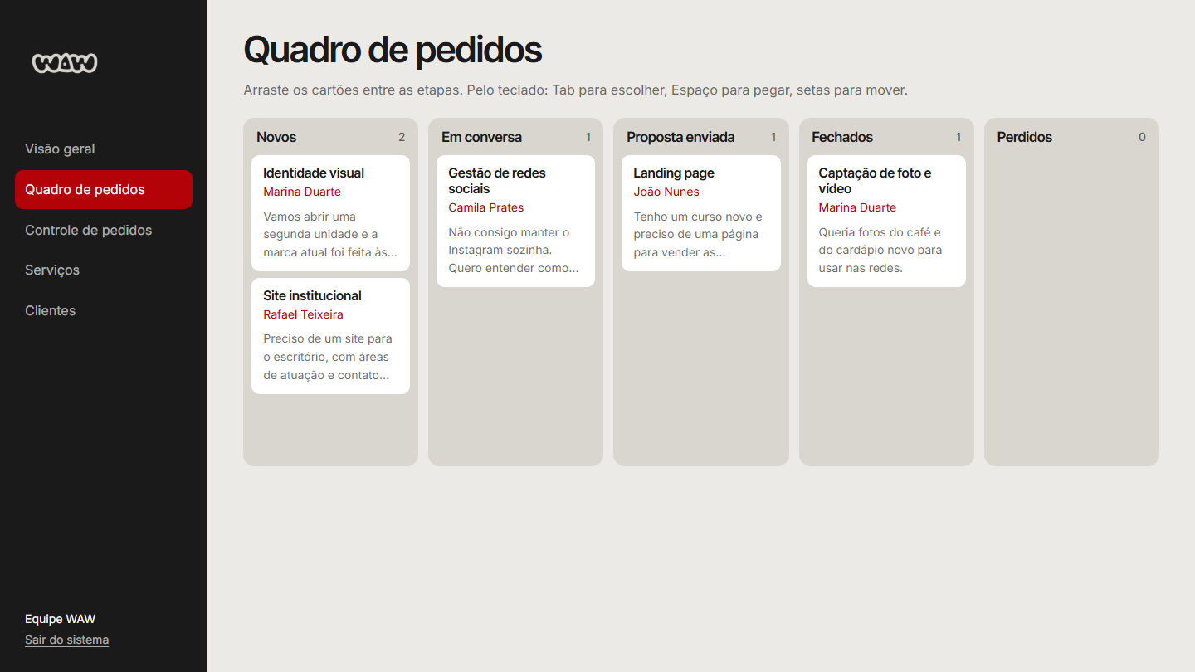
Por que arrastar em vez de editar
Cada coluna é uma etapa do funil.
Mover o cartão muda o status do pedido.
O cliente vê a nova situação em Meus pedidos.
Notes:
Um pedido passa por etapas. Em uma tabela seria preciso abrir cada linha e trocar o status em um select. Com o quadro, a equipe enxerga o funil inteiro e move o cartão com um gesto. Esta é a tela real do projeto.

Slide 5
O dnd-kit tem três pacotes
@dnd-kit/core
@dnd-kit/sortable
@dnd-kit/utilities
O motor: contexto, sensores, detecção de colisão e overlay.
Listas ordenáveis, construídas sobre o core.
Ajudantes, como transformar o deslocamento em CSS.
npm install @dnd-kit/core @dnd-kit/sortable @dnd-kit/utilities
Não define a aparência: o visual dos cartões é todo do nosso CSS.
Notes:
O dnd-kit é uma biblioteca de arrastar e soltar para React. Não desenha nada: quem define a aparência é o nosso CSS. Core é o motor. Sortable adiciona listas ordenáveis. Utilities tem ajudantes, como converter o deslocamento em CSS.

Slide 6
As peças se encaixam umas nas outras
DndContext
DndContext
Envolve tudo e recebe os eventos do arraste.
Coluna: useDroppable
SortableContext
SortableContext
Cartão: useSortable
Informa os itens da lista e a ordem deles.
Cartão: useSortable
useSortable
Faz o item ser arrastável e também destino.
useDroppable
DragOverlay: a cópia que segue o cursor
Permite soltar em uma coluna vazia.
Notes:
Pensar de fora para dentro. DndContext envolve tudo e recebe os eventos. SortableContext diz quais itens formam uma lista e em que ordem. useSortable transforma cada item em algo arrastável e também em destino. useDroppable foi necessário porque uma coluna vazia não tem nenhum cartão para servir de destino. DragOverlay desenha a cópia que segue o cursor.

Slide 7
O exemplo mínimo cabe em poucas linhas
function Item({ id }) {
const {
attributes, listeners,
setNodeRef,
transform, transition,
} = useSortable({ id })
const style = {
transform:
CSS.Transform.toString(transform),
transition,
}
return (
<li ref={setNodeRef} style={style}
{...attributes} {...listeners}>
{id}
</li>
)
}
function aoSoltar({ active, over }) {
if (over && active.id !== over.id) {
setItens((lista) => arrayMove(
lista,
lista.indexOf(active.id),
lista.indexOf(over.id),
))
}
}
<DndContext
collisionDetection={closestCenter}
onDragEnd={aoSoltar}>
<SortableContext items={itens}>
{itens.map((id) =>
<Item key={id} id={id} />)}
</SortableContext>
</DndContext>
Notes:
Este é o exemplo básico pedido no trabalho, em frontend/src/exemplos/ListaSimples.tsx, na rota /exemplo-dnd. À esquerda, o item: useSortable devolve o que precisa ser ligado no elemento. attributes e listeners deixam ele arrastável e setNodeRef indica ao dnd-kit qual é o elemento. À direita, o componente da lista: quando solta, o evento informa o item ativo e o que está embaixo, e arrayMove reordena o estado. Mostrar rodando no navegador.

Slide 8
Sensores decidem o que inicia um arraste
const sensores = useSensors(
useSensor(PointerSensor, {
activationConstraint: { distance: 6 },
}),
useSensor(TouchSensor, {
activationConstraint: { delay: 200, tolerance: 8 },
}),
useSensor(KeyboardSensor, {
coordinateGetter: sortableKeyboardCoordinates,
}),
)
Mouse
Só começa após 6px: um clique continua sendo clique.
Toque
Segurar por 200ms pega o cartão; um toque rápido rola a tela.
Teclado
Tab escolhe, Espaço pega, setas movem, Espaço solta.
Notes:
Sensor é o que detecta a intenção de arrastar. Sem a distância mínima, um clique simples já viraria arraste. No celular, o atraso diferencia rolar a tela de pegar o cartão. O sensor de teclado deixa o quadro acessível para quem não usa mouse: mostrar Tab, Espaço, setas e Espaço na demonstração.

Slide 9
Do arraste até o banco de dados
onDragStart
onDragOver
onDragEnd
PATCH /pedidos/quadro
Guarda o quadro como estava
Move o cartão entre colunas na tela
Acerta a posição final
Transação grava status e ordem
Atualização otimista
A tela muda na hora, sem esperar a API. Se a gravação falhar, o quadro volta ao estado guardado no início e aparece um aviso.
Notes:
Este é o fluxo no quadro real, em frontend/src/admin/Quadro.tsx. onDragStart guarda como o quadro estava. onDragOver já passa o cartão para a coluna enquanto arrasta. onDragEnd acerta a posição, atualiza a tela e chama a API. A API grava tudo em uma transação do Prisma. Se a API falhar, a tela volta ao estado guardado no início, e o usuário vê um aviso. Isso se chama atualização otimista.

Slide 10
O que aprendi usando na prática
Coluna vazia precisa de useDroppable
DragOverlay evita o cartão cortado
Sem nenhum cartão dentro, a coluna não tem alvo para soltar.
A cópia flutua por cima, fora da área de rolagem do quadro.
Distância mínima protege o clique
Salvar só o que mudou
Sem ela, qualquer clique no cartão inicia um arraste.
A API recebe apenas as colunas de origem e de destino.
Notes:
Pontos que não são óbvios na primeira leitura. Coluna vazia: sem nada dentro, não existe alvo, por isso useDroppable. DragOverlay: sem ele o cartão é cortado pela área de rolagem das colunas. Clique: sem a distância mínima, qualquer clique inicia um arraste. Salvar só as colunas alteradas economiza escrita no banco.

Slide 11
Agora, funcionando
Exemplo mínimo em /exemplo-dnd e quadro completo em /admin/quadro.
Código e esta apresentação estão no repositório do projeto.
Notes:
Roteiro da demonstração: 1) abrir /exemplo-dnd e reordenar a lista. 2) entrar como admin em /admin/quadro e arrastar um pedido para outra etapa. 3) recarregar a página para mostrar que ficou salvo. 4) mover um cartão pelo teclado. 5) entrar como cliente em Meus pedidos e mostrar a situação atualizada. Depois, abrir para perguntas.

